Slide 1
HACCP

Slide 2
HACCP Hazard Analysis and Critical Control points
= voedselveiligheidssysteem
Op elk gevaarlijk moment in de productie
Zijn er afspraken hoe er op gelet moet worden
Dat het product veilig blijft voor de gezondheid

Slide 3
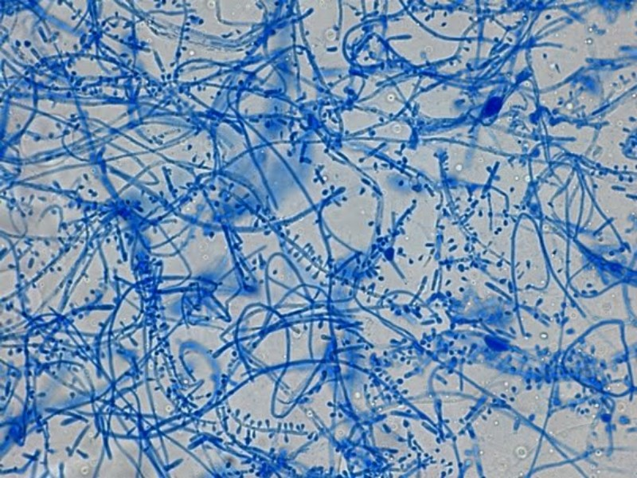
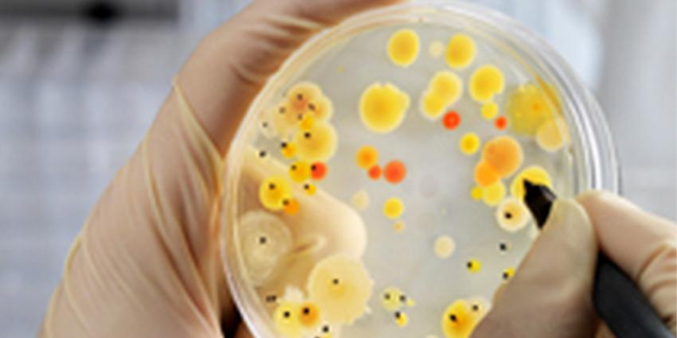
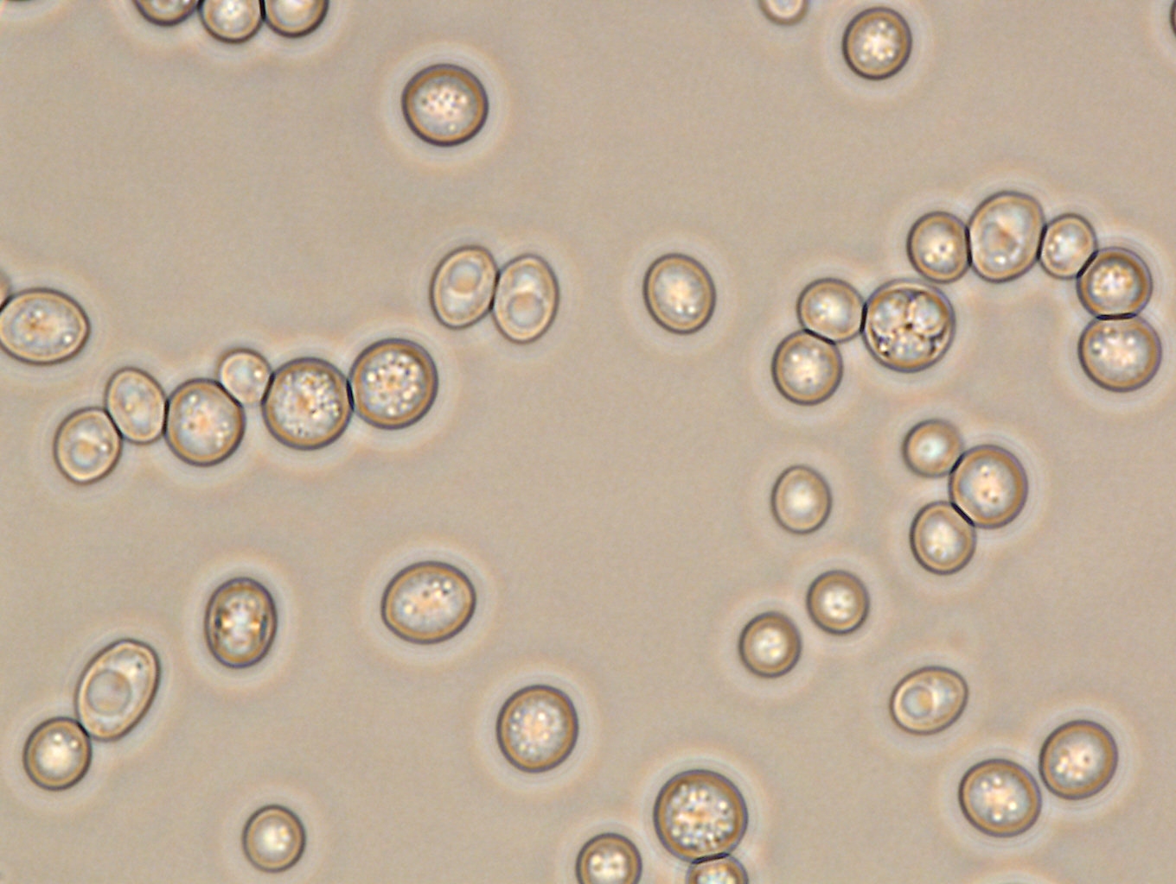
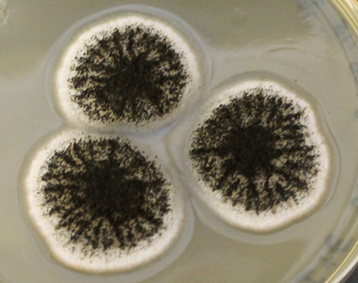
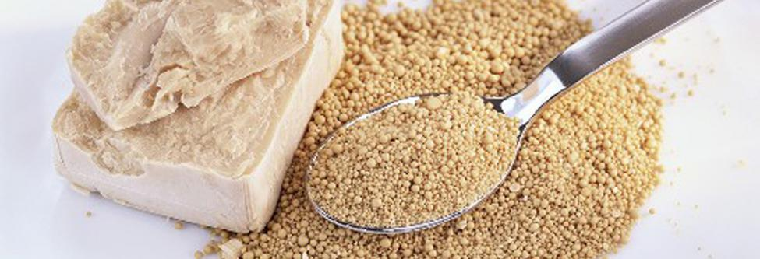
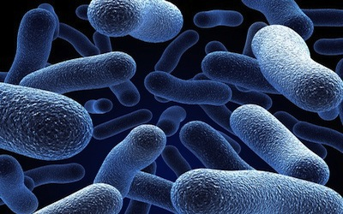
oorzaken besmetting van micro-organismen voorkomen
Bacteriën
Schimmels
Gisten

Slide 4
Wat valt onder HACCP?

Slide 5
Bedrijfshygiëne
zoals:
Inrichting van de ruimtes
dagelijks schoonmaakplan wat , wanneer, hoe

Slide 6
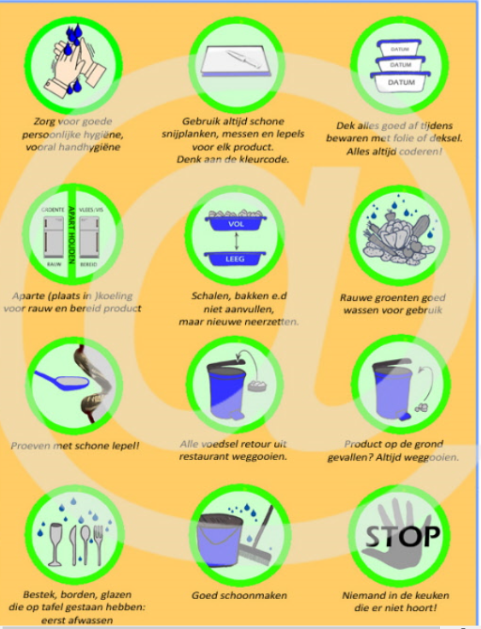
Persoonlijke hygiëne
en Uitvoering van regels zoals:
Goed wassen rauw product
Proeflepel gebruiken
Voedsel retour of gevallen weggooien

Slide 7
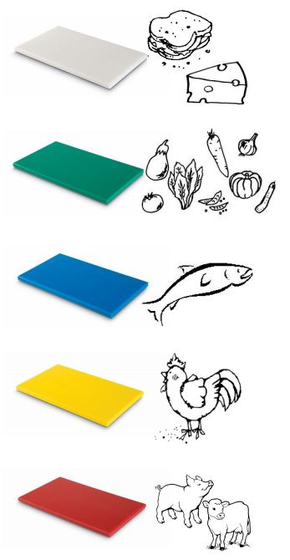
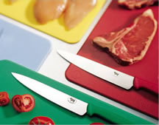
Hulpmiddelen
Kruisbesmetting voorkomen

Slide 8
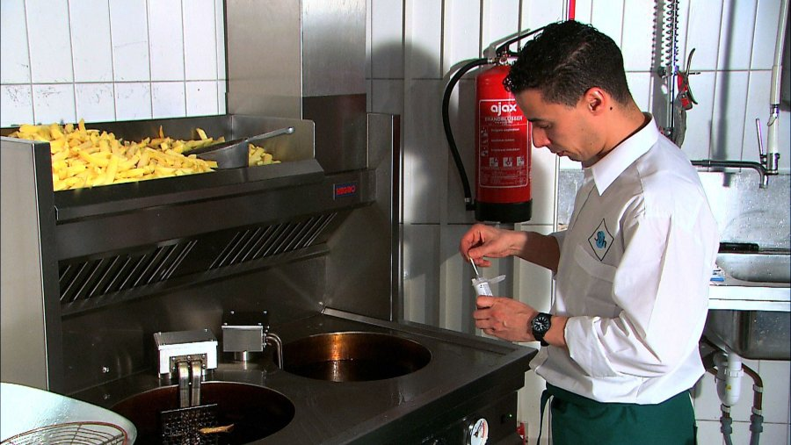
Controles:
- temperatuur
- vervuiling

Slide 9
Coderen
op datum

Slide 10
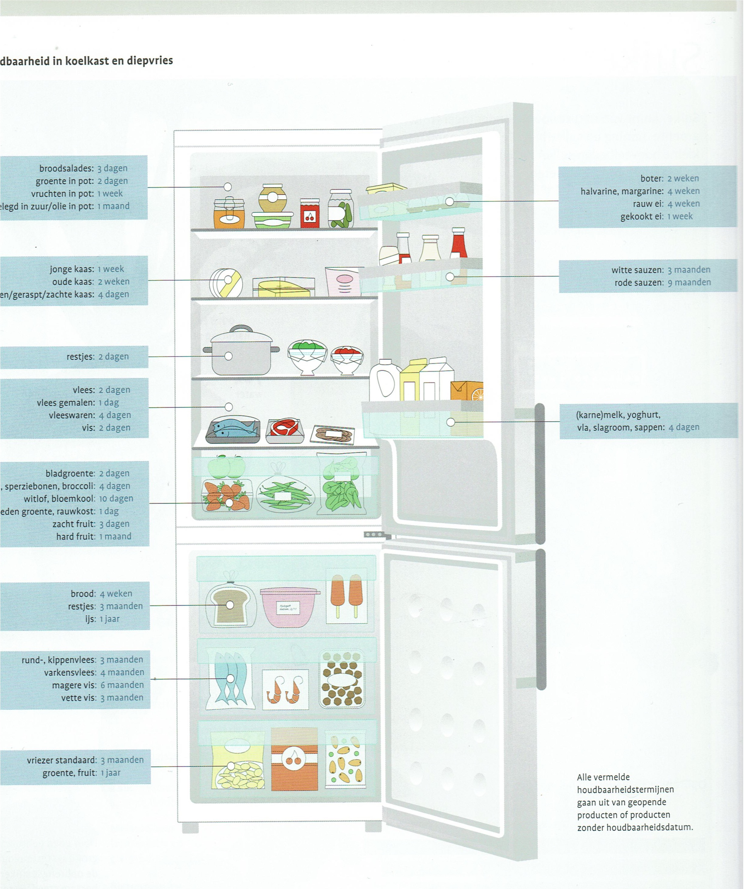
Bewaarcondities bewaken
Koelkast temperatuur 4ºC
Altijd dezelfde indeling:
Rauw onderin
Producten afdekken en TGT maximaal 2 dagen
Warme gerechten eerst afkoelen
Bederfelijke producten niet lang buiten koelkast
(na 2 uur weggooien)
KOELKAST

Slide 11
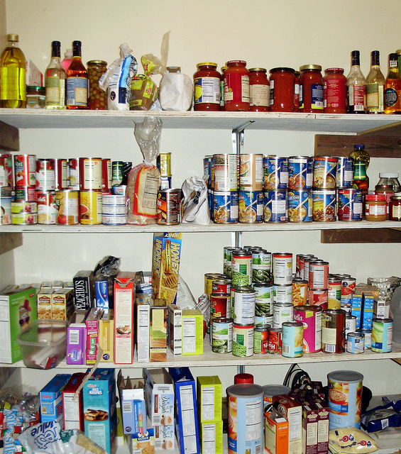
Voorraadkast
Vaste plek.
Fifo regel
THT (kan vaak langer dan datum)
Non food producten (zoals schoonmaakmiddelen) apart zetten

Slide 12
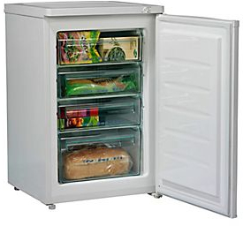
Vriezer
Gesloten bakje of diepvrieszak
Naam en invriesdatum
Houdbaarheid = ongeveer 3 maanden zonder kwaliteitsverlies
..maar brood korter (4 weken), vlees langer (12 maanden)

